Slide 1
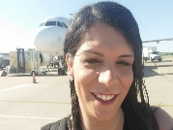
TRILHA .NET
ML .NET - Machine Learning com .NET CORE
Thaissa Bueno Sanches
Consultora de Arquitetura de software e AI

Slide 2
O que é Machine Learning?
Vamos entender o que e para que serve e onde podemos usar machine learning
ML .NET
Vamos conhecer o framework ML .NET e como ele pode nos ajudar
Demo
Vamos ver a execução de um programa para a classificação de pessoas com diabetes
Sessão de perguntas
Tire suas duvidas pergunte, não vá embora sem tirar suas duvidas

Slide 3
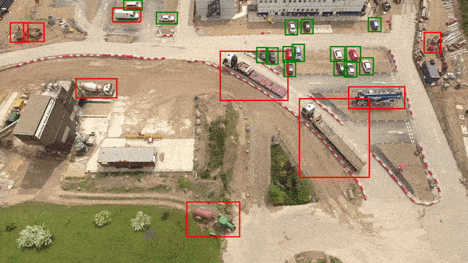
01
O que é machine learning?

Slide 4
O que é machine Learning?
Definição
Inteligência artificial será tão essencial quanto energia elétrica.
Valor Econômico – Pesquisa Accenture Consulting
Machine Learning é o conceito de ensinar máquinas a executar tarefas com ou sem supervisão, prevendo um resultado de acordo com os parâmetros informados.

Slide 5
O que é machine learning - Aplicações
Mercado Financeiro
Medicina
Marketing
Aerospace
Processamento de imagens
Reconhecimento facial
Sistemas de recomendação
Industria

Slide 6
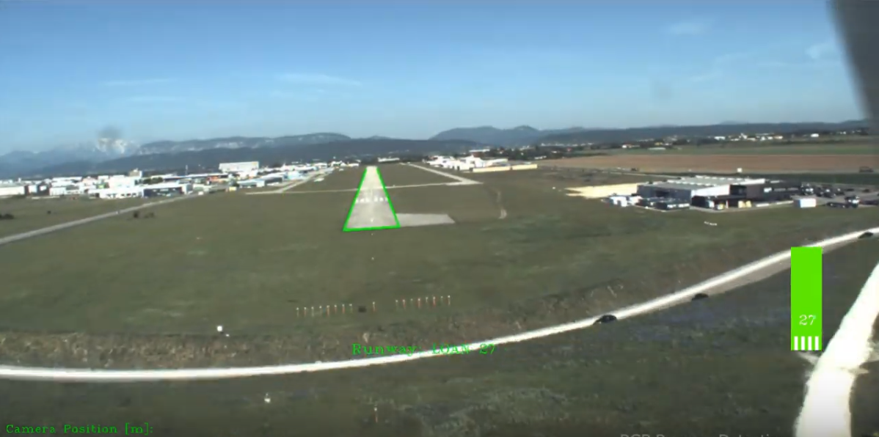
Aplicação de Visão Computacional
https://www.youtube.com/watch?v=tPFC7Ki2JT0

Slide 7

02
ML .NET

Slide 8
ML .NET
Definição
ML.NET foi derivado da biblioteca TLC e superou em grande parte o seu pai.
Dr. James McCaffrey do Microsoft Research
O ML .NET é uma biblioteca do framework .NET construídas sobre a estrutura do .NET Core e o .NET Standard podendo ser executado em Windows, Linux e MacOS, sua origem tem como base outro projeto da Microsoft criado em 2002, que passou a se chamar TLC em 2011 e o ML .NET nasceu em 2018.

Slide 9
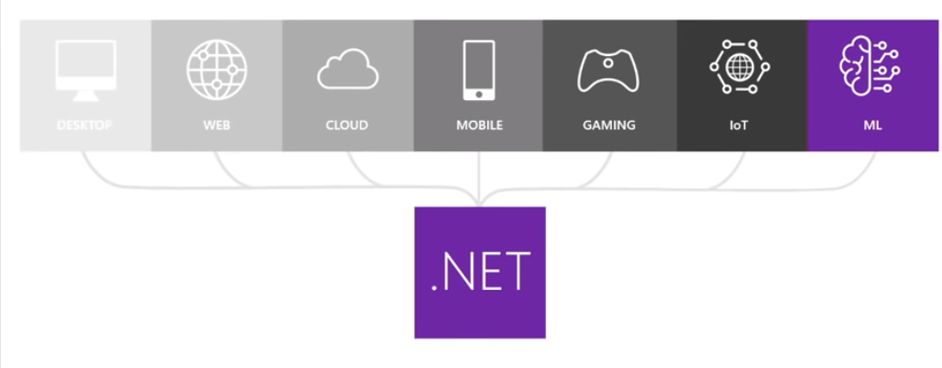
Framework .NET

Slide 10
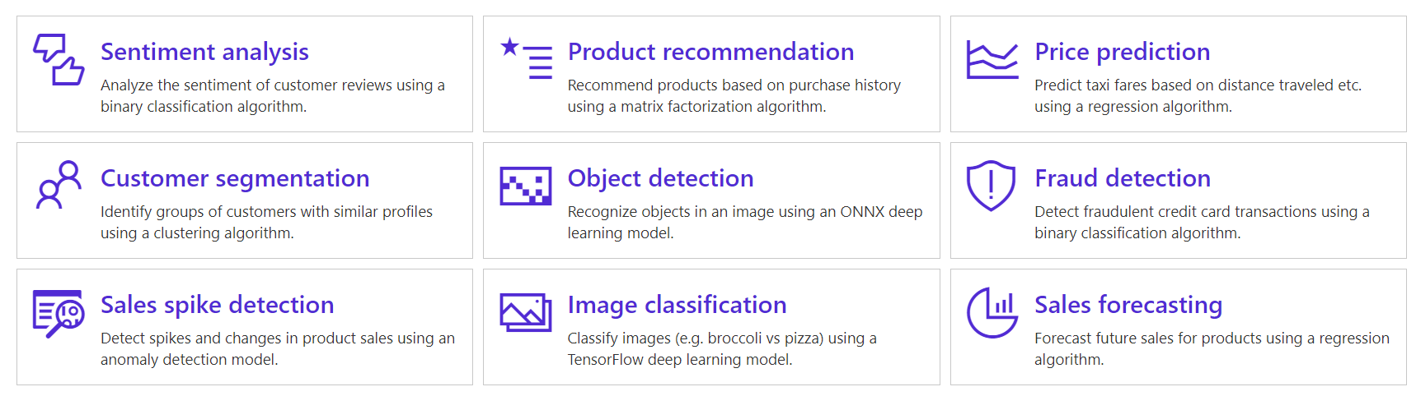
O que fazer com ML .NET?

Slide 11
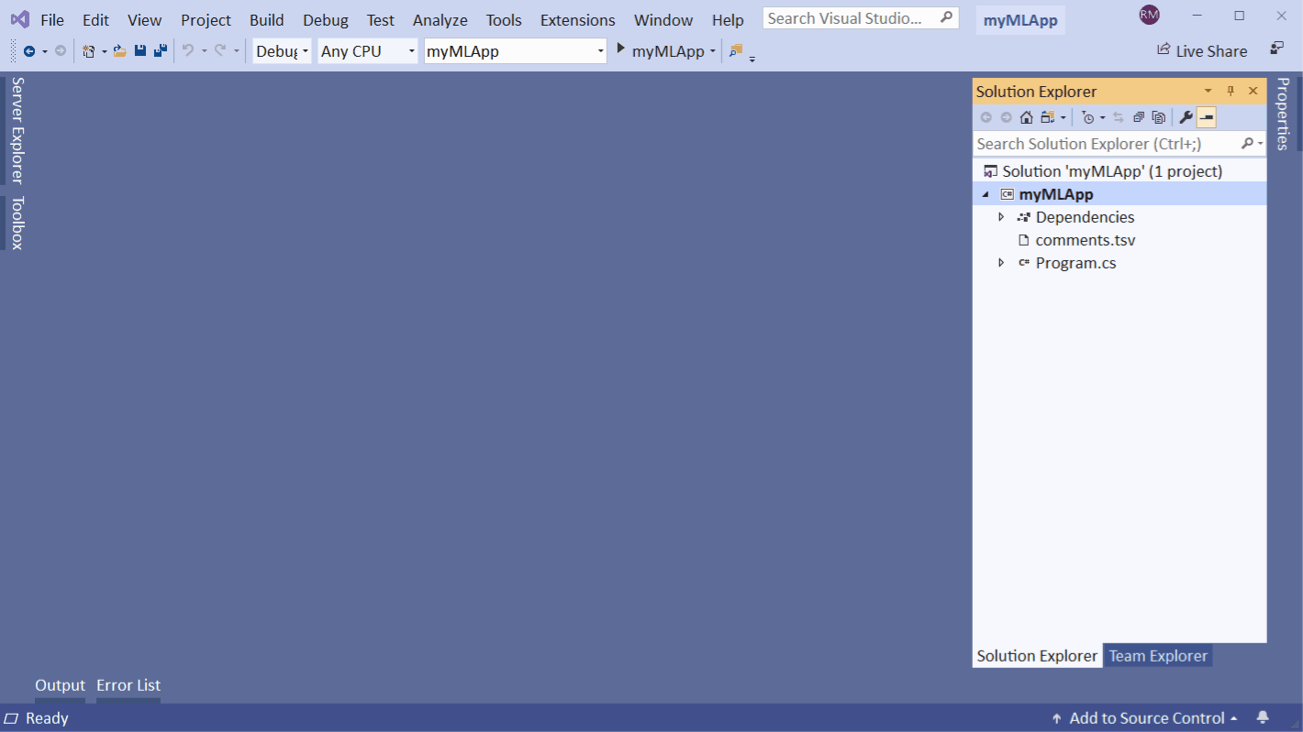

Slide 12
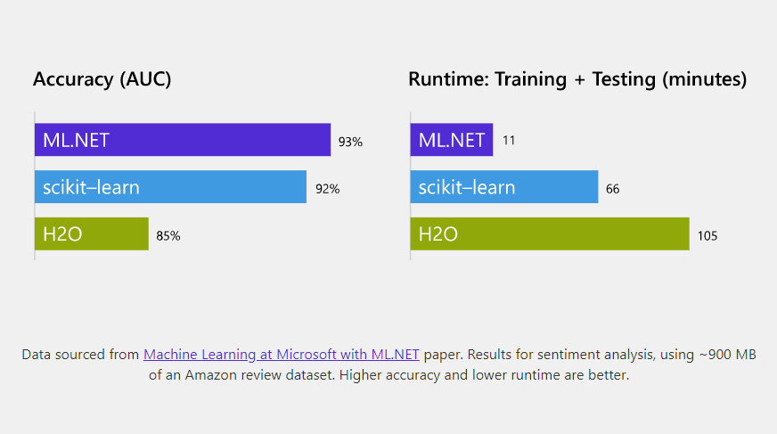
ML .NET X Outros Frameworks

Slide 13
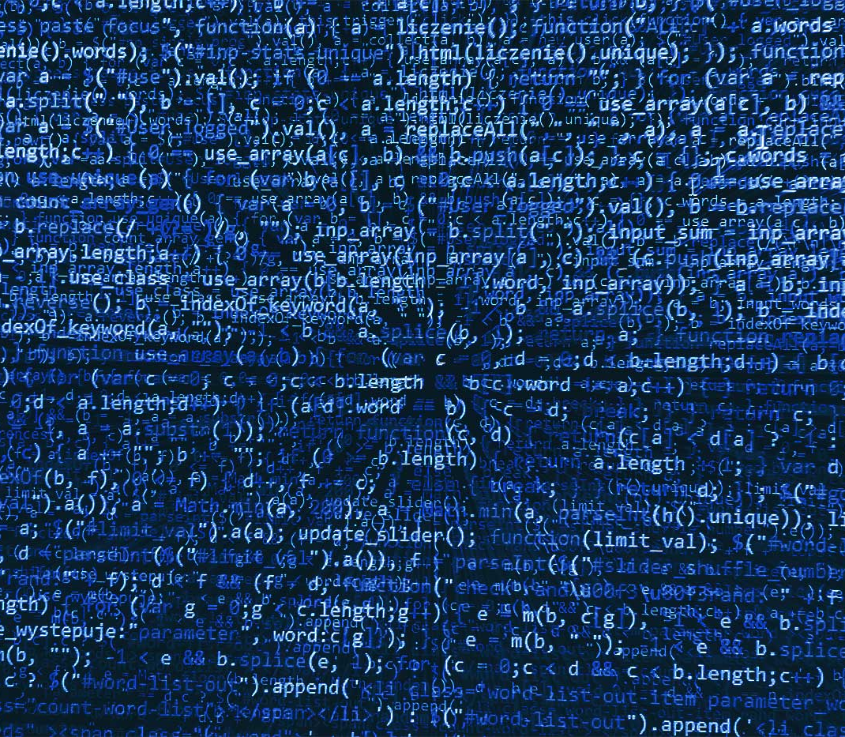
03
Demo

Slide 14
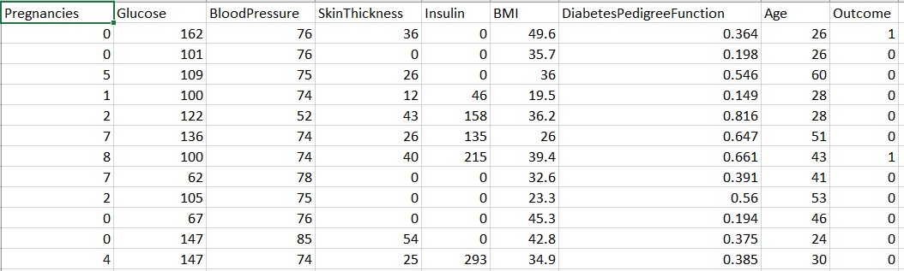
Demo – Pima Indians Diabete Dataset

Slide 15
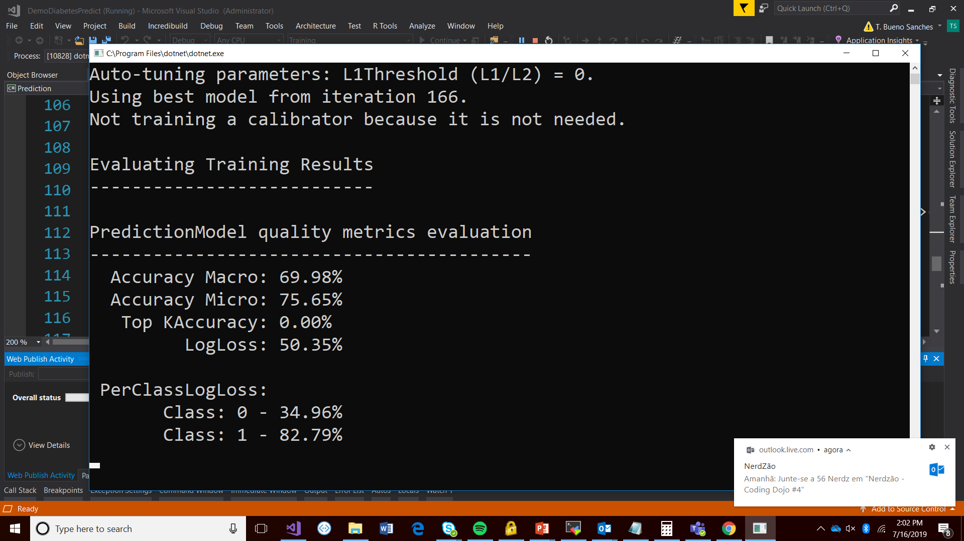
Demo – Training

Slide 16
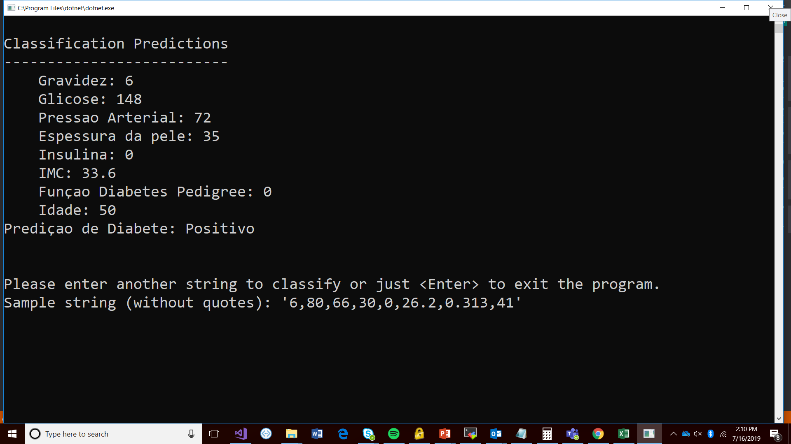
Demo – Prediction

Slide 17
Contatos
Site/Blog/Email: http://www.thaissasanches.com.br http://meetup.com/pt-BR/DevelopersBR/ https://meetup.com/pt-BR/ai-brasil/
Redes Sociais:
Linkedin: /in/thaissa-bueno-sanches
Github: thayssa1186
Twitter: thayssa1186

Slide 18
Quem sou eu?
Formada em tecnologia em rede de computadores pela UNIVEM/Marilia.
Especialista em desenvolvimento .NET e Java.
Pós Graduanda Machine Learning e Deep Learning na IGTI.
Consultora de TI e Arquiteta
Faço parte da coordenação de trilha do TDC – Trilha de IA
Organizadora do AIFest
Uma das coordenadoras do Developers BR e AI Brasil além de varias comunidades de tecnologia que participo.

Slide 19

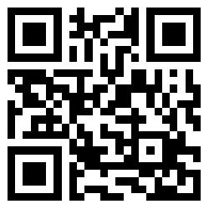
04
Perguntas
Participe de um treinamento GRATUITO de Azure Machine Learning Service

